Slide 1
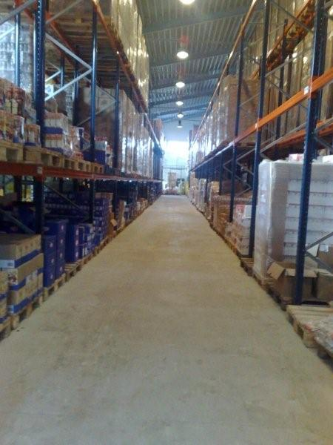
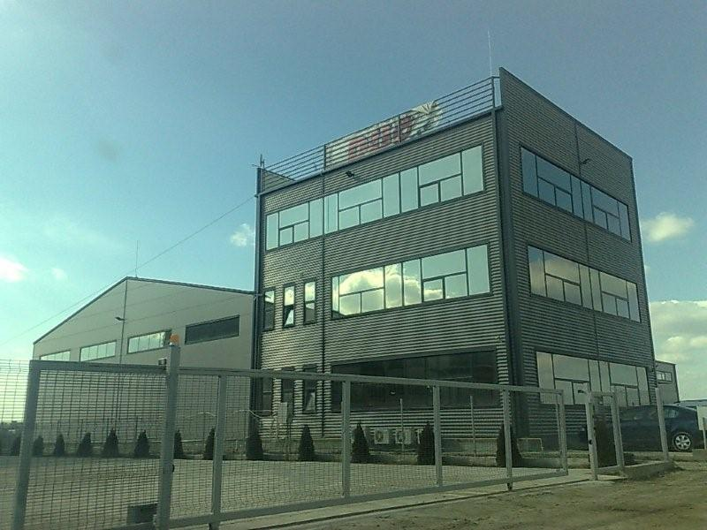
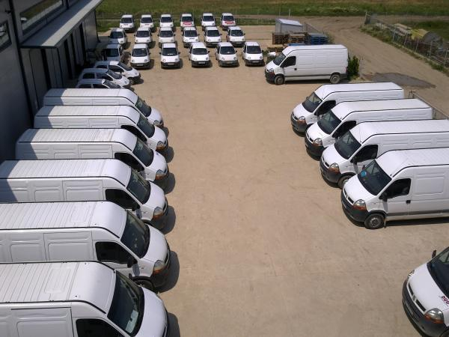
DUO DISTRIBUTIE

Slide 2
Cuprins
Informatii generale
Misiune si Obiective
Istoricul si valorile organizatiei
Evolutia indicatorilor financiari
Locatii, Depozite & Flota auto
Parteneri, Echipa de vanzari si pozitia noastra in piata
Obiective 2018
Team Building

Slide 3
Informatii Generale
Infiintata: 07.03.1991
Domeniul de activitate: Comert cu ridicata
Capital social: 3.200.000 RON
Cifra de afaceri:
2011: 98.028.392 RON
2012: 76.875.098 RON
2013: 79.675.000 RON
2014: 68.362.515 RON
2015: 57.628.683 RON
2016: 61.613.711 RON
2017: 65.678.134 RON
Numar angajati in 2017:135

Slide 4
Misiune
Misiunea noastra este de a satisface nevoile clientilor prin personal profesionist, cu produse de calitate, marci de renume si servicii cu valoare adaugata
Deviza noastra: “Mereu in miscare"

Slide 5
Obiectiv
Obiectivul nostru este de a castiga si consolida pozitia de lider pe piata distributiei de produse food - nonfood prin calitate si profesionalism, pentru a fi recunoscuti ca parteneri de referinta de catre clientii si furnizorii nostri

Slide 6
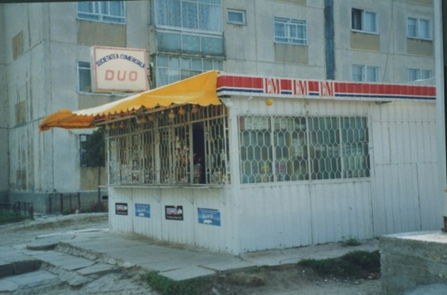
Istoric
1991 – 1993
1991 – Start up
Comert cu amanuntul intr-un mic magazin alimentar de cartier

Slide 7
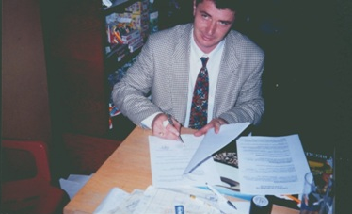
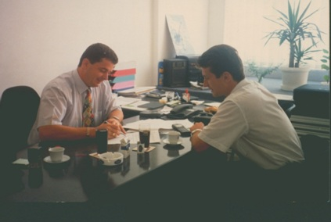
Istoric
1994 – 1999
Incepe activitatea de distributie cu furnizorii KNORR si ROTHMANS
Pana in anul 1999 portofoliul produselor creste in organizatia noastra prin semnarea contractelor de distributie cu mai multi furnizori
Din septembrie 1999 conform politicii DUO, se semneaza contractul cu furnizorul strategic: Nivea

Slide 8
Istoric
2001 -2003
Se semneaza contractul cu JOE IBC si Johnson Wax
2004
Dublarea cifrei de afaceri prin incheierea contractului de distributie cu Nestle Romania
2005
Cresterea cifrei de afaceri cu 30% vs. 2004
2006
Cresterea cifrei de afaceri cu 90% vs. 2005 ca urmare a preluarii distributiei produselor Nestle in judetele Ialomita si Calarasi si a municipiului Bucuresti

Slide 9
Istoric
2007
Cresterea cifrei de afaceri cu 65% vs. 2006
S-au semnat contracte de distributie cu Star Foods, Tnuva, Zwanenberg si Ulker
S-a creat divizia Ulker la Bucuresti
2008
Cresterea cifrei de afaceri cu 73% vs. 2007
S-a semnat contractul de distributie pentru produsele Dr. Oetker si s-a format divizia Ulker-Dr. Oetker
S-a dublat cifra de afaceri DUO pentru distributia produselor Alexandrion, Tnuva, Zwanenberg, Pepsico
Obtinerea certificarii ISO 9001:2008 – Managementul Calitatii

Slide 10
Istoric
2009
Mentinerea cifrei de afaceri vs. 2008
2010
Cresterea cifrei de afaceri cu 1% vs. 2009
Se semneaza contractul de distributie cu Nestle Ice Cream
Infiintarea retelei de distributie in judetul Prahova

Slide 11
Istoric
2011
Mentinerea cifrei de afaceri vs. 2010
Infiintarea diviziei Alimentare in Bucuresti
Semnarea contractelor de distributie cu furnizorii: Strauss si Mandy Foods
Datorita conditiilor economice, s-a desfiintat divizia Nestle din Jud. Prahova
Schimbarea sistemului de Management si contabilitate prin achititionarea unui software ERP
Inaugurarea site-lui companiei adresat consumatorilor si retailer-ilor
2012
Semnarea contractelor de distributie cu furnizori precum Hame, Kamis, Orlando’s
Semnarea contractului de distributie cu furnizorul Kraft Foods
Infiintarea diviziei Nestle Vending in municipiul Bucuresti

Slide 12
Istoric
2013
Cresterea cifrei de afaceri cu 3.2% vs. 2012
Sporirea focusului pe canalele alternative de vanzare – exporturi, online.
2014
Semnarea contractului de distributie cu furnizorul de tigari JTI
Listarea importurilor DUO in International Key Accounts (Kaufland & Real)
Extindere la nivel national in reteaua de Gas Stations MOL Romania
2015
Mentinerea focusului cu listarea importurilor DUO in IKA. Semnarea contractelor de colaborare cu Auchan Romania & Carrefour Romania
Mutarea focusului de pe cifra de afaceri pe profitabilitate. Astfel, profitabilitatea a crescut vs anul precedent prin optimizarea costurilor si eficientizarea companiei. Cifra de afaceri a scazut cu 17% vs 2014, motivul principal fiind renuntarea la partenerii care aduceau cifra de afaceri, dar nu si profit.
Semnarea contractelor de distributie pentru Bucuresti cu producatorii CIO si Terrabisco

Slide 13
Istoric
2016
Cresterea cifrei de importuri cu 84% vs anul precedent
Cresterea cifrei de afaceri cu 6.5% vs anul precedent
Semnarea a noi contracte cu Pambac si Annabella
Mentinerea focusului pe profitabilitate si pe importurile DUO
2017
Cresterea cifrei de afaceri cu 5% vs LY
Accelerarea focusului pe importuri ce a generat cresterea lor cu 62% vs LY
Stabilizarea portofoliului de ditributie si focusarea pe furnizorii actuali

Slide 14
Valorile Organizatiei
Parteneri: Clienti si Furnizori
Ne focusam atentia pentru a identifica
nevoile Dvs si ne organizam pentru a le
satisface.
Va respectam pentru a fi respectati (baza unei relatii pentru a garanta succesul pe termen lung
Echipa:
Motorul afacerii noastre (in contact permanent cu clientii si furnizorii)
Bine pregatiti, motivati si implicati

Slide 15
Valorile Organizatiei
Profitabilitatea:
Pentru clienti, furnizori si noi
Rezultatul eforturilor comune
Asigura dezvoltare si investitie
Garantia pentru un viitor comun
Calitatea
Produse comercializate si produse oferite
Provocare permanenta
Sursa progresului
Recunoscuti de clienti, respectati de furnizori

Slide 16
Evolutia indicatorilor financiari
Cifra de afaceri

Slide 17
Evolutia indicatorilor financiari
Nr mediu angajati

Slide 18
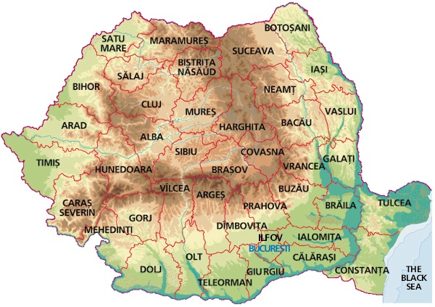
Depozite
BUCURESTI – Punct de lucru
1 depozit: 2.100 m²
/ 1860 paleti
CONSTANTA Sediu Central
1 depozit: 1800 m²
/ 1350 paleti

Slide 19
Flota auto
Constanta, Tulcea, Ialomita, Calarasi
Bucuresti
Autoturisme - 25
Autoutilitare Vending - 21
Autoutilitare livrare - 9
Autoturisme – 20
Autoutilitare vending - 13
Autoutilitare livrare – 8
“Mereu in miscare"

Slide 20
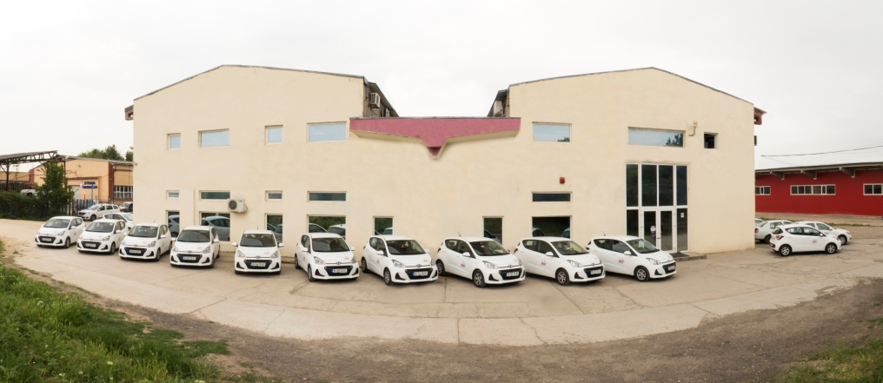
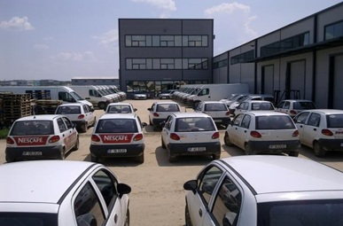
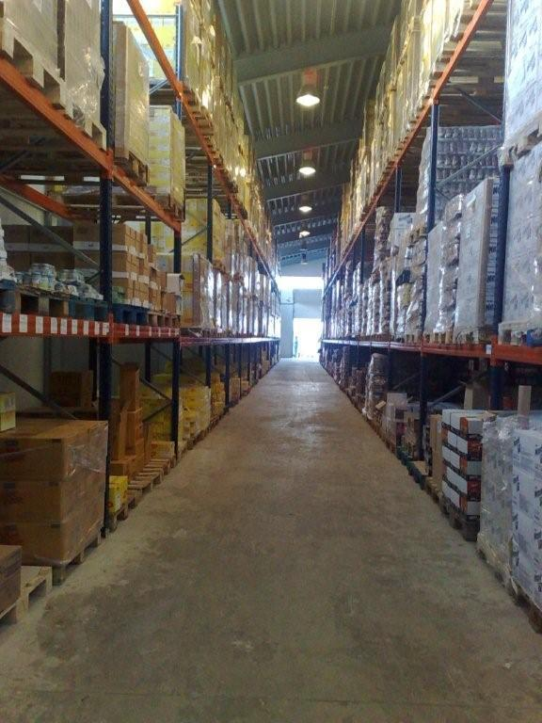
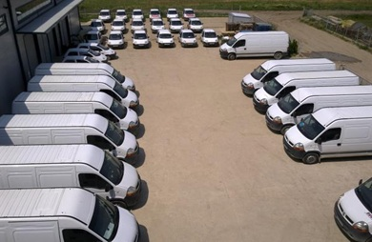
Depozite si flota auto
Constanta
Bucuresti

Slide 21
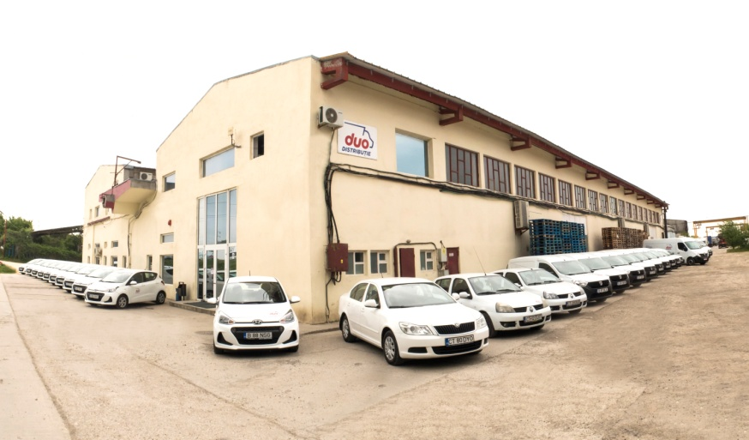
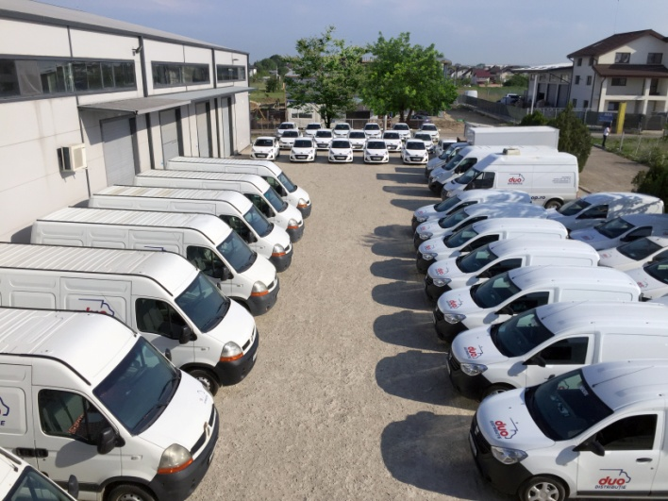
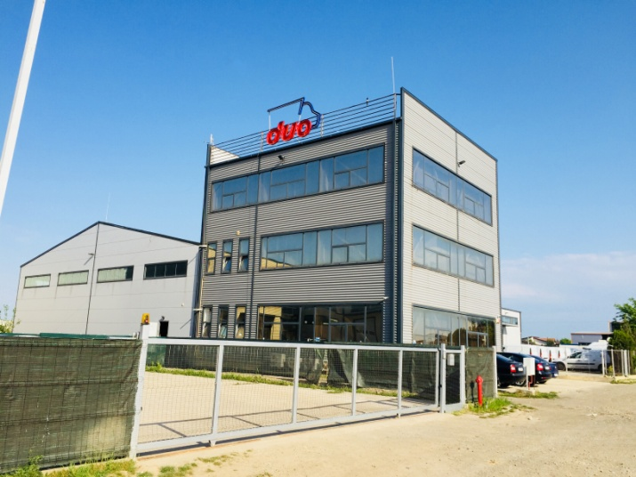
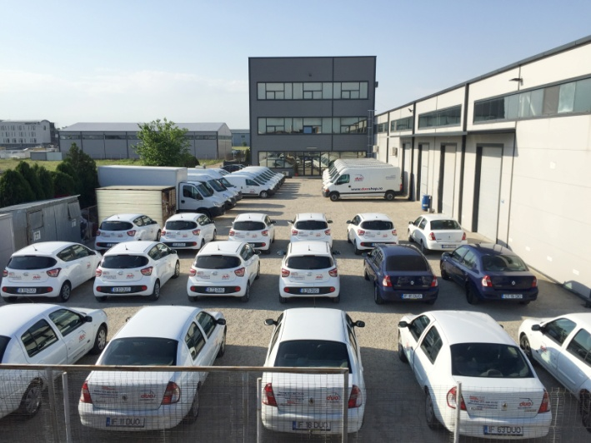
Depozite si flota auto

Slide 22
Partneri
Food
Non-food
Nestle
DR. Oetker
Orkla Foods
Rostar
Olimpia
Boromir
De Silva
Mandy Foods
Marathon
Sammills
Terrabisco
Scandia
Beiersdorf
Johnson Wax

Slide 23
Pozitia in piata
In prezent suntem lideri. Detinem locul I in Constanta in domeniul distributiei de produse food pe piata de retail.
Ne straduim sa devenim unul din principalii distribuitori si pe municipiul Bucuresti.
Aptitudini:
Capabilitate de adaptare rapida la conditiile locale
Calitatea produselor comercializate si a serviciilor oferite
Etica in afaceri
Preturi corecte pentru produsele oferite
Dinamism, perseverenta, promptitudine, seriozitate

Slide 24
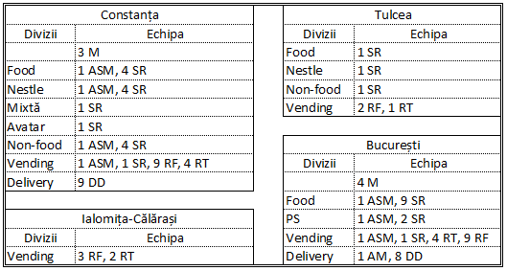
Echipa

Slide 25
Obiective 2018
Optimizarea profitabilitatii vs 2017
Continuarea optimizarii stocurilor versus vanzarea medie zilnica
Mentinerea nr. de clienti pe judetele in care activam
Cresterea cifrei de afaceri pe furnizorii importati cu 5% vs 2017
Imbunatatirea sistemului de management al calitatii
Expansiunea businessului in canale alternative de vanzare precum IKA & Gas Stations
Mentinerea focusului pe canalul TT
Cresterea cifrei de afaceri cu 20% fata de nivelul anului 2017

Slide 26
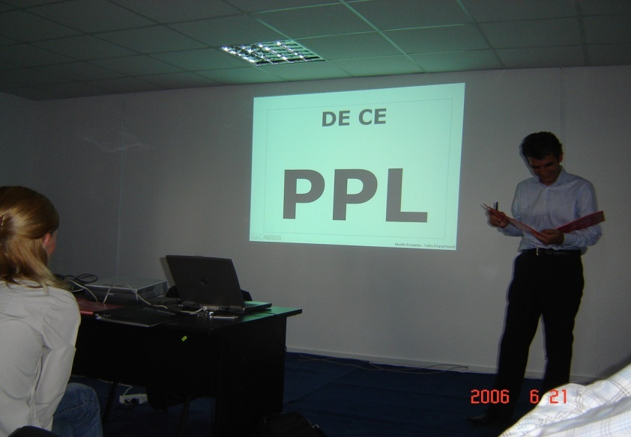
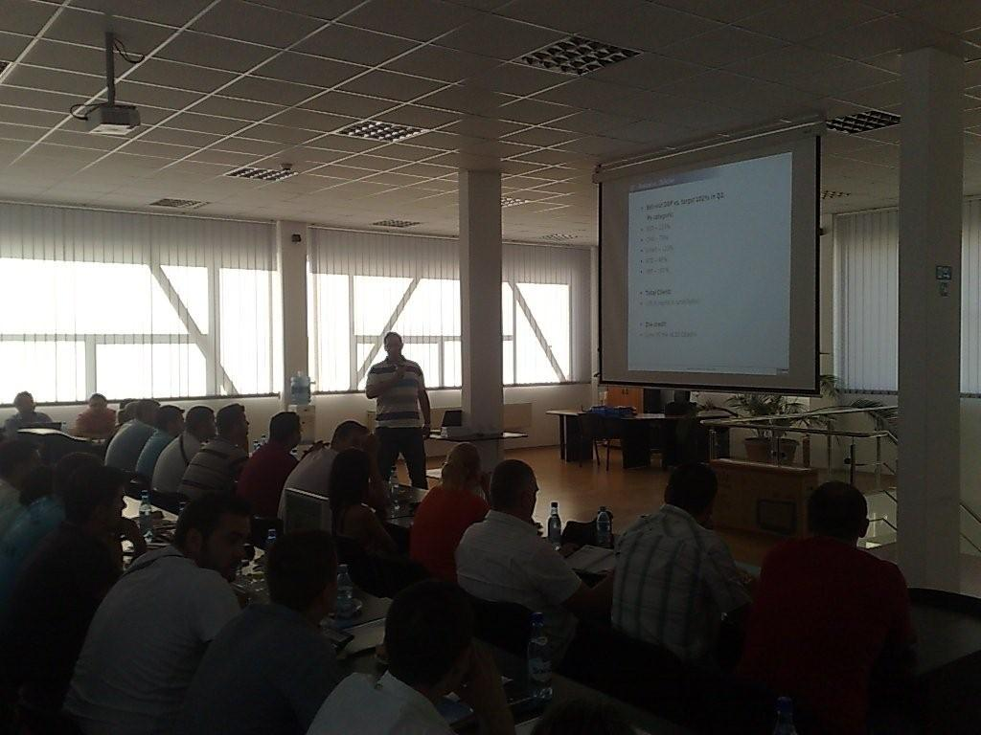
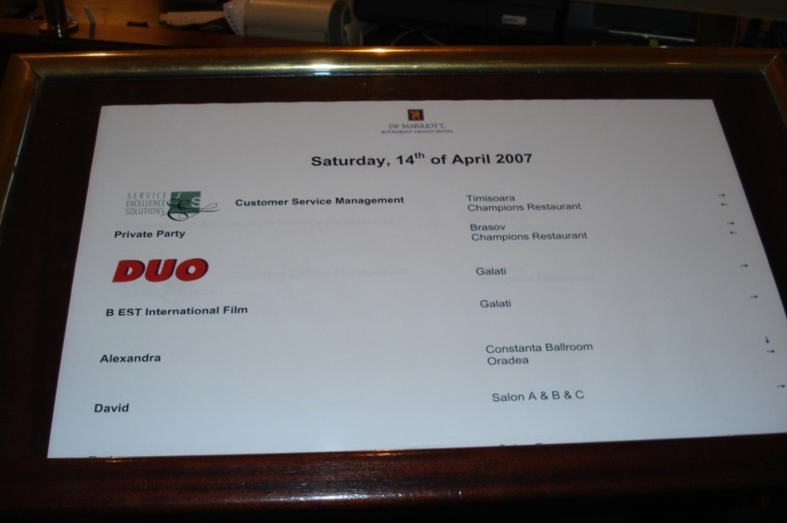
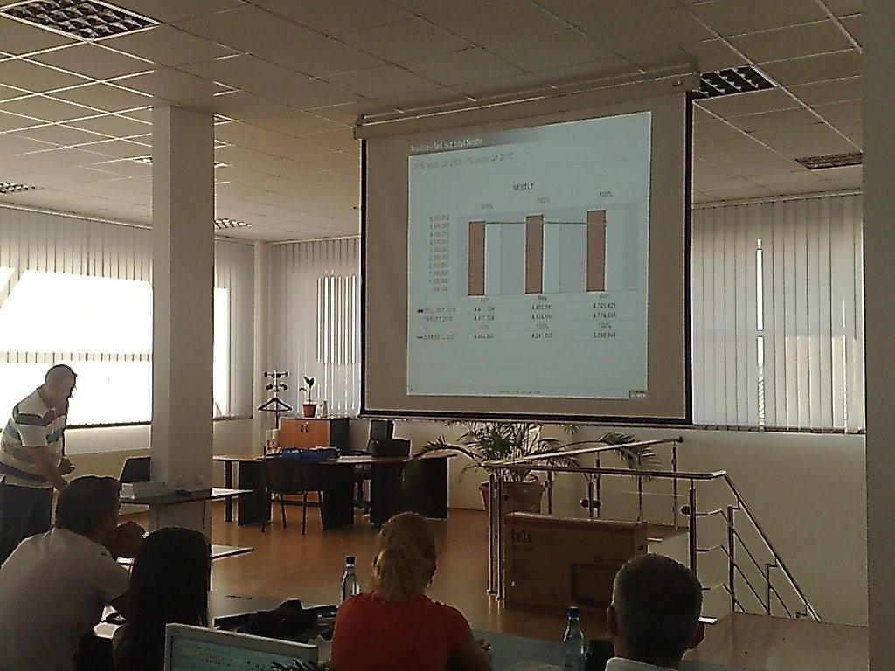
Training

Slide 27
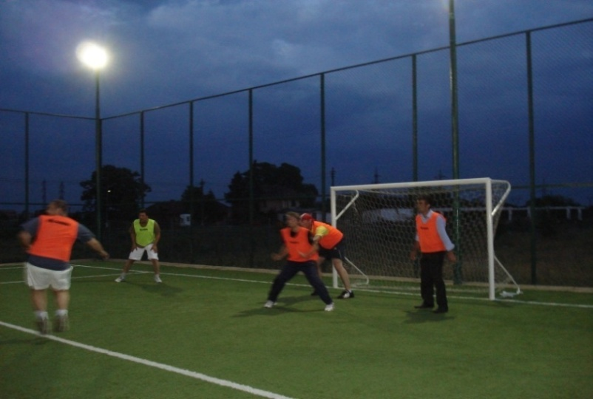
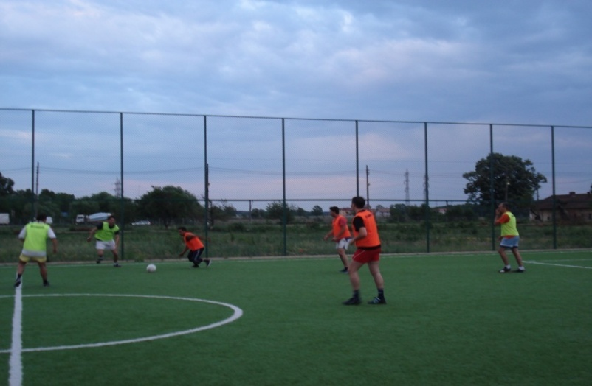
Team Building

